Slide 1
תהליך התקנת לינוקס
  מבוסס על תמונות מסך מהתקנת אובונטו 8.10
מאת: זוהר שניר
ניתן להוריד את המצגת מהאתר:
http://www.cs.tau.ac.il/telux/

Slide 2
מה במצגת?
לפני ההתקנה:
      בחירת הפצה.
      תכנון.
      הורדת וצריבת דיסק ההתקנה.
בהתקנה:
      שלבי ההתקנה.
      איך לא למחוק את החומר הקיים.
לאחר ההתקנה:
      פעולות ראשונות.
      טעויות נפוצות.
      לאן ממשיכים מכאן.

Slide 3
בחירת הפצה
א'
הפצה היא פרוייקט המלקט רכיבים ממקורות שונים לכדי מערכת אחת.
ההפצה גם מספקת תוכנת התקנה, כלי ניהול מערכת ומנהל חבילות.
הבדלים בין הפצות:
  ברירות מחדל (עיצובים, הגדרות וכדו') – ניתנות לשינוי.
  מרכז ניהול המערכת – מעטפת בלבד לכלים כלליים.
  מהירות שחרור חבילות – יציבות מול עדכניות.
נעדיף הפצות שהן:
  נפוצות – כך נוכל לקבל מגוון רחב של תיעוד ותמיכה.
  אם סומכים על תמיכה ממכר – נעדיף (לרוב) את ההפצה שלו.
  מיועדות למשתמש הביתי.
ההפצות המומלצות:
  מנדריבה, פדורה, אובונטו, אופן סוזה.

Slide 4
בחירת הפצה
ב'
הפצות Live CD/רגילות/משולבות:
  יש הפצות שהן רק Live CD – לדוגמא קנופיקס, DSL, קזית. (גם אם יש להן תוכנית התקנה – לא מומלץ כי לא לכך יועדו).
  יש הפצות שדיסק ההתקנה שלהן הוא בעצמו גם Live CD - לדוגמא אובונטו.
  יש הפצות שדיסק ההתקנה שלהן הוא רק דיסק התקנה (בדומה לחלונות) – לדוגמא רד הט.
להזהר מסינדרום דילוג ההפצות – החלפת הפצה היא לרוב לא פתרון קסם. אם משהו לא הולך – נקרא או נשאל בפורומים.
פיתוח העדפה (מושכלת ולא תלויית רקע שולחן עבודה) להפצה לוקחת זמן.

Slide 5
תכנון
מקום פנוי בכונן הקשיח – דרושים כ 6 גיגה בייט פנויים שיוקצו למחיצות לינוקסיות (כולל את כל התוכנות שיותקנו, אין הפרדה מוחלטת בין מערכת הפעלה לתוכנות) – לא כולל מידע שלנו.
התקנה כמערכת הפעלה יחידה או במקביל לקיימת.
גיבוי לחומר הקיים במידה שקיים – אם נתקין כמו שצריך, לא אמור להמחק כלום אבל...
חיבור לאינטרנט – לדעת איך אנחנו מתכוננים להתחבר לאחר ההתקנה. תלוי בסוג החיבור – אלחוטי/חוטי/USB, מודם/חייגן/ישיר, כבלים/ADSL, סוג מודם ו/או כרטיס רשת.

Slide 6
בחירת הקובץ להורדה
Desktop מול Server – ההבדל הוא בברירות המחדל של המערכת, למשל העדר ממשק גרפי בגרסת השרת ובמהירות שחרור החבילות. תמיד ניתן להוסיף לאחר ההתקנה. נבחר Desktop.
ארכיטקטורה – תלוית מעבד:
  מעבדי 64 ביט של אינטל (EM64T) ושל AMD :
    X86_64 (נקרא גם amd64 מאחר שAMD היו הראשונים למכור)
  מעבדים “רגילים”:
    i386 (מתאים לכולם), i586 (פנטיום ומעלה), i686 (פנטיום 3 ומעלה)
  מעבדי איטאניום של אינטל:
    IA-64
  נבחר i386 מאחר שהוא מתאים לכולם והכי פשוט לתחזוקה.
לעיתים במקום דיסק ההתקנה הרגיל שהוא גם Live CD נעדיף דיסק התקנה בלבד (באובונטו נקרא אלטרנטיבי) עבור מחשבים מאותגרי זכרון (פחות מ 256M). משפיע רק על תהליך ההתקנה.

Slide 7
הורדת הקובץ
הקובץ להורדה הוא מסוג ISO – קובץ “תמונה” של דיסק.
לדוגמא להתקנת אובונטו בגירסא 8.10 על מחשב שולחני עם מעבד פנטיום 4 רגיל בעל זכרון של 512M נבחר קובץ שנקרא:
ubuntu-8.10-desktop-i386.iso

Slide 8
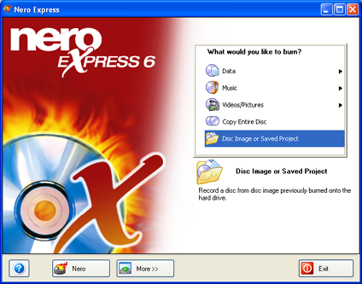
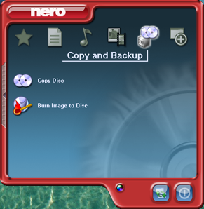
צריבת הדיסק א'
לא צורבים דיסק שיכיל את הקובץ שהורדנו.
כן צורבים דיסק כ image.
לדוגמה, בחירת אפשרות צריבת דיסק מ Image בנרו:
או

Slide 9
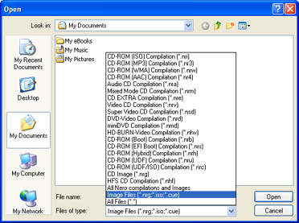
צריבת הדיסק ב'
יש לבחור בסוג קובץ מסוג ISO ולבחור את הדיסק שהורדנו:
כדי לשפר את קריאות הדיסק (במיוחד בכונני סידירום ישנים / בעייתיים) מומלץ לצרוב במהירות הנמוכה ביותר האפשרית.

Slide 10
אתחול המחשב מדיסק ההתקנה א'
זה הזמן הנכון לעשות גיבוי.
נדליק את המחשב כאשר דיסק ההתקנה בפנים. אם מופיע מסך של תוכנת ההתקנה (נראה בהמשך) – נמשיך לפי ההוראות. אם המחשב מתעלם מהדיסק ועולה כרגיל – יש לשנות את סדר האתחול במסך ההגדרות של ה BIOS.
כדי להכנס למסך ההגדרות של ה BIOS נדליק את המחשב ונלחץ מיד על מקש או צירוף מקשים. המקש או צירוף המקשים שונים בכל מחשב. צירופים נפוצים:
  Del, F1, F2, F10
  צירופי מקשים פחות נפוצים: F3, Alt+CTRL+Esc, Alt+CTRL+Ins, Alt+CTRL+S, Fn+Esc,

Slide 11
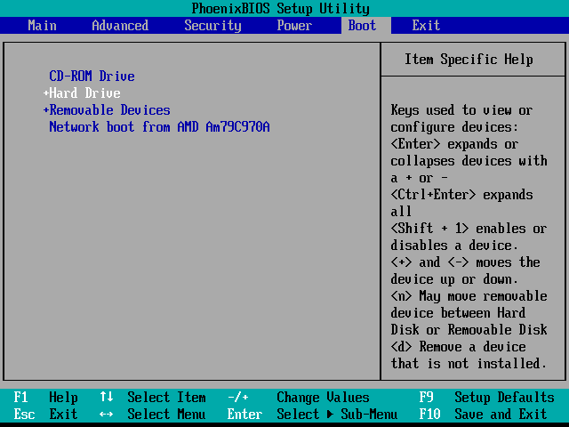
אתחול המחשב מדיסק ההתקנה ב'
גם תוכנית הגדרת ה BIOS שונה ממחשב למחשב, אבל יש הוראות על המסך. דוגמא למסך הגדרת סדר האתחול:
בסיום יש לצאת ולשמור (בדוגמא להלן יתבצע ע"י לחיצה על F10).

Slide 12
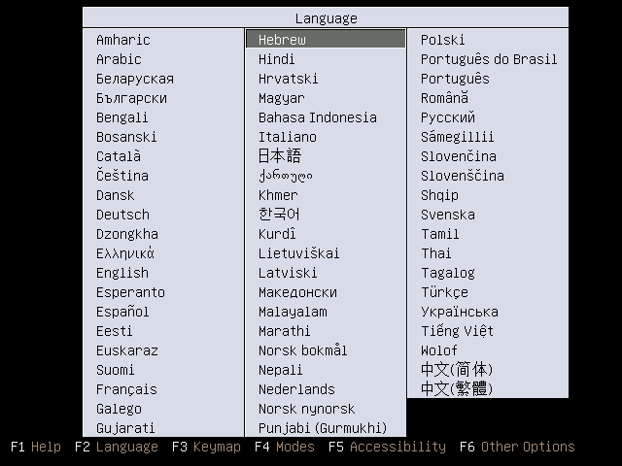
המסך הראשון שנקבל יבקש שנבחר שפה עבור מסך בחירת אפשרויות האתחול
(לא רלוונטי לבחור עברית בשלב זה מאחר ומסך בחירת אפשרויות האתחול אינו מתורגם)

Slide 13
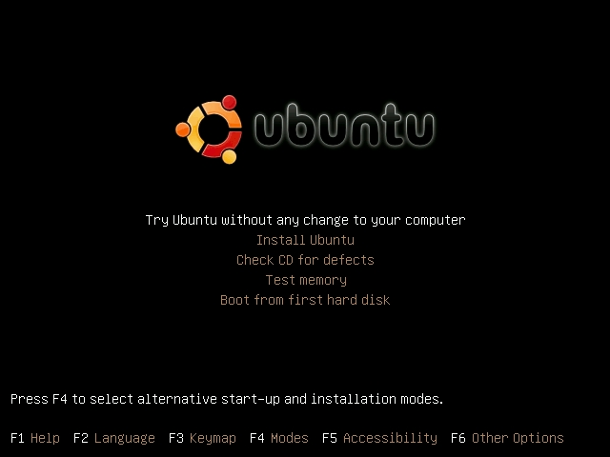
מסך בחירת אפשרויות האתחול:
להתקנה רגילה נבחר אחת נשתי האפשרויות הראשונות.
אם כרטיס המסך לא זוהה כראוי בנסיון הראשון, נלחץ F4 ונבחר באפשרות Safe Graphics Mode. ניתן לטפל בהגדרות התצוגה לאחר ההתקנה.
האפשרות Check CD for defects והאפשרות Test memory יכולות לעזור לנו לגלות גורמים נוספים לבעיות בהתקנה.

Slide 14
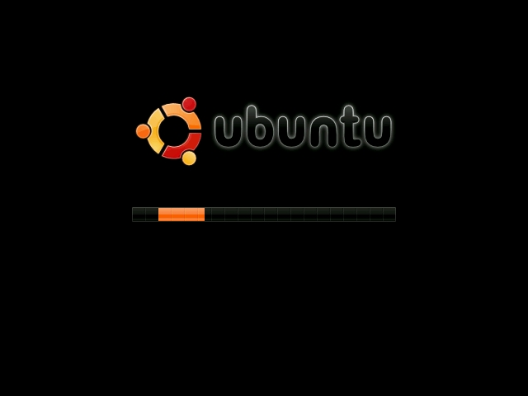
המערכת נטענת...
ניתן להקיש על מקש ה Esc על מנת לראות תיאור טקסטואלי מלא של תהליך האתחול.

Slide 15
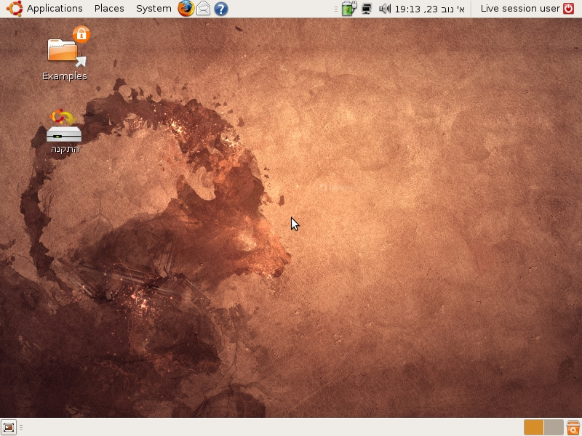
בסיום טעינת המערכת נקבל שולחן עבודה שמיש לחלוטין הכולל מגוון תוכנות.
ניתן להפעיל תוכנות או לשוטט ברחבי שולחן העבודה כדי להתרשם. כך פחות או יותר תראה המערכת המותקנת.
אחת מהתוכניות הזמינות היא תוכנית ההתקנה שנמצאת על שולחן העבודה. נפעיל אותה.

Slide 16
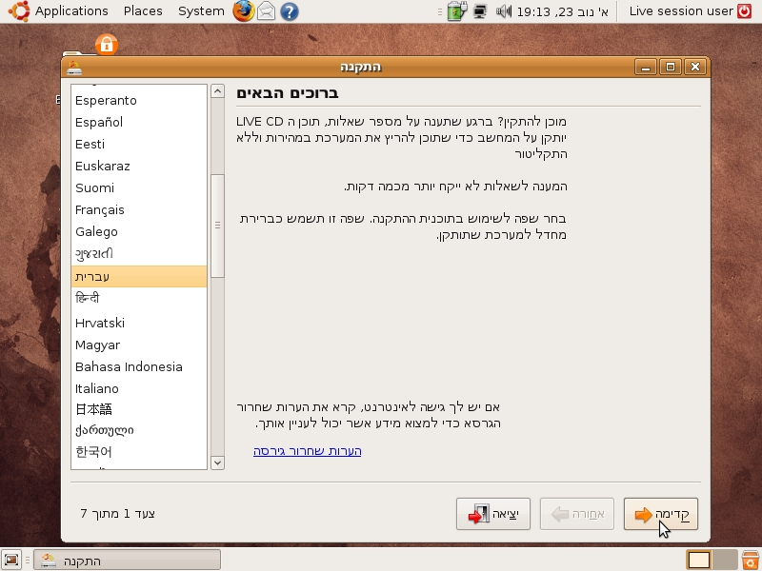
נתבקש לבחור באיזו שפה להשתמש בהתקנה.
השפה שנבחר תהיה גם שפת ברירת המחדל של המערכת המותקנת.
עם זאת, גם לאחר ההתקנה ניתן לשנות בקלות שפת ממשק ושפת מקלדת.
הגדרות השפה (ממשק ומקלדת) שיוגדרו לאחר ההתקנה יכולות להיות כלליות או לכל משתמש בנפרד.

Slide 17
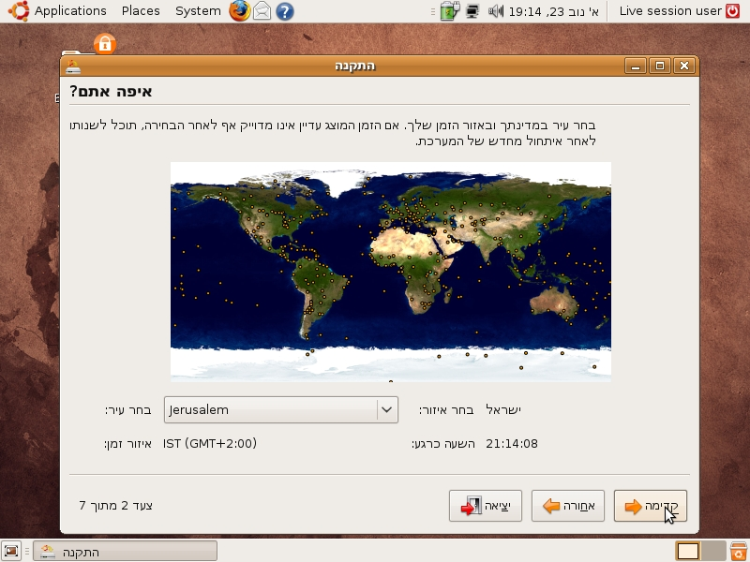
נתבקש לבחור איזור זמן.
נבחר איזור זמן על ידי לחיצה על הנקודה המתאימה במפה.
אפשר גם לבחור ידנית מתוך הרשימה את Jerusalem הנמצאת בקטגוריה של Asia.

Slide 18
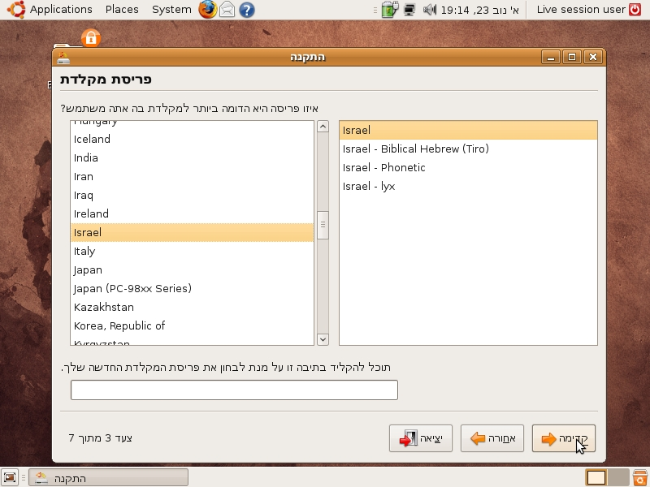
נתבקש לבחור פריסת מקלדת.
המקלדת הבסיסית לעברית היא כמובן Israel ואותה נבחר.
אם נרצה אפשרויות מתקדמות כמו ניקוד, נבחר ב Israel – lyx.
אפשר להתנסות בפריסת המקלדת שנבחרה בשורת המלל בתחתית החלון.

Slide 19
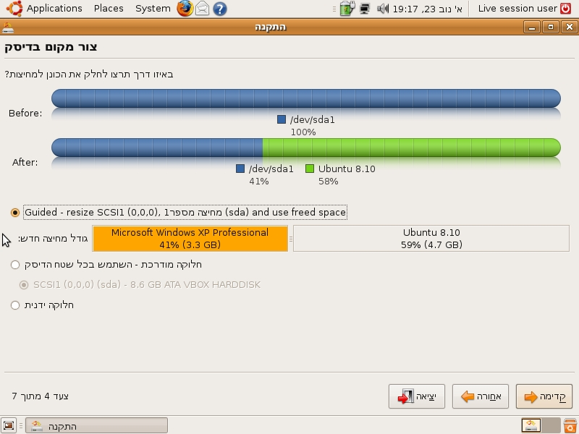
נתבקש להחליט על אופן חלוקת המחיצות בכונן הקשיח.
חשוב: אם יש לנו על הכונן הקשיח מערכת הפעלה או חומר ואין בכוונתנו למחוק אותם – זה הזמן הנכון לשים לב מה אנחנו עושים. בחירה לא נכונה עלולה למחוק את תוכן הכונן הקשיח.
אם אחת האפשרויות הראשונות מתאימה להעדפה שלנו – נבחר אותה.
לצורך ההדגמה נבחר באפשרות האחרונה – חלוקה ידנית.

Slide 20
יצירת/עריכת מחיצות
כללי
"אנחנו משתמשים בכוננים קשיחים כדי לאחסן קבצים”
נכון אבל חשוב שנבין את אבני הבניין שמעורבות בתהליך ואיך הן מתנהגות אם אנחנו רוצים לטפל בהן.
הגדרות
כונן קשיח הוא התקן פיזי. כמו שהוא אין לנו מה לעשות איתו.
אבל... את הכונן הקשיח ניתן לחלק למחיצות (Partitions).
מחיצה היא התקן לוגי שמתקיים בתוך כונן קשיח. המחיצה היא מרחב המכיל ביטים. כונן אחד ניתן לחלק למספר מחיצות אבל גם אם אין צורך בחלוקה עדיין צריך ליצור מחיצה אחת (כדי להמנע מבלבול עם מצב שבו אין חלוקה כלל). כמו שהיא גם איתה אין לנו מה לעשות.
אבל... על מחיצה ניתן לשים מערכת קבצים.
מערכת קבצים היא מבנה נתונים או שיטה (ויש שיגידו מסד נתונים) המאפשרת אחסנת, ארגון היררכי, טיפול, ניווט, גישה ואחזור של מידע.
במערכת קבצים ניתן (סוף סוף) לאחסן קבצים.

Slide 21
יצירת/עריכת מחיצות
כוננים קשיחים
כאשר אנחנו מחלקים כונן קשיח למחיצות נרצה לדעת לזהות שאנחנו מחלקים את הכונן הקשיח הנכון.
כונני IDE מקבלים שמות בלינוקס על פי העקרון:
  Primary Master - /dev/hda
  Primary Slave - /dev/hdb
  Secondary Master - /dev/hdc
  Secondary Slave - /dev/hdd
כונני SATA, SCSI, USB (ולפעמים גם כונני PATA) מקבלים שמות על פי סדר זיהויים ב BIOS, לדוגמא:
  /dev/sda
  /dev/sdb
  /dev/sdc

Slide 22
יצירת/עריכת מחיצות
מחיצות א'
כתוצאה מתכנון ה MBR (טבלה הנמצאת בתחילת הכונן ומכילה מידע אודות המחיצות הקיימות בו) קיימת מגבלה היסטורית הקובעת שכל כונן קשיח ניתן לחלוקה לעד ארבע מחיצות בלבד. מחיצות אלו נקראות Primary Partitions – מחיצה ראשית.
בשלב מאוחר יותר כשהתעורר הצורך בחלוקת כוננים קשיחים למספר גדול יותר של מחיצות נוצרה ה Extended Partition - מחיצה שתוגדר (לרוב) במקום המחיצה הראשית הרביעית (מתוקף מגבלת ארבעת המחיצות) אשר תכיל מחיצות נוספות מעבר למגבלה. מחיצות אלו נקראות Logical Partitions. ה Extended Partition תכיל אך ורק מחיצות לוגיות ולא מערכות קבצים. מחיצות לוגיות מתנהגות כמו מחיצות ראשיות ויכולות להכיל מערכות קבצים.
בלינוקס, מחיצות ראשיות יקבלו מספור לפי סדר הופעתן החל מהמספר 1 (ועד 4) ואילו מחיצות לוגיות יקבלו מספור לפי סדר הופעתן החל מהספרה 5 (גם אם יש מספרים “פנויים” נמוכים יותר). מחיצת הרחבה (Extended Partition) לא מקבלת ייצוג מאחר שהיא מיכל בלבד.

Slide 23
יצירת/עריכת מחיצות
מחיצות ב'
Primary Master - /dev/hda
Primary Partition 1
/dev/hda1
Primary Partition2
/dev/hda2
Primary Partition 3
/dev/hda3
Primary Partition 4
/dev/hda4
Secondary Slave - /dev/hdd
Primary Partition 1
/dev/hdd1
Primary Partition 2
/dev/hdd2
Primary Partition 3
/dev/hdd3
Extended Partition
-
Logical Part. 1 - /dev/hdd5
Logical Part. 2 - /dev/hdd6
1st SATA Drive - /dev/sda
Primary Partition 1
/dev/sda1
Primary Partition 2
/dev/sda2
Primary Partition 3
/dev/sda3
Extended Partition
-
Logical Part. 1 - /dev/sda5
Logical Part. 2 - /dev/sda6

Slide 24
יצירת/עריכת מחיצות
מערכות קבצים א'
בתוך כל מחיצה שיצרנו ניתן ליצור מערכת קבצים.
מערכות קבצים מעולם החלונות ותמיכת לינוקס בהן:
  FAT16 - מערכת קבצים בסיסית. כמעט ואינה בשימוש כיום מאחר שגודל המחיצה המירבי בה הוא 2GB. נתמכת באופן מלא בלינוקס.
  FAT32 – גירסא מתקדמת של FAT16. עדיין מערכת בסיסית ביותר אבל מגבלת המחיצה המירבית הוגדלה ל 8.6TB. ניתן למצוא אותה גם בהתקני זכרון ניידים. נתמכת באופן מלא בלינוקס. בדרך כלל נעדיף לבחור בה על מנת “לשתף” קבצים בין מערכות ההפעלה השונות. מוגבלת לגודל מקסימלי של 4GB לקובץ בודד.
  NTFS – מערכת קבצים חכמה ומודרנית המוגדרת בברירת מחדל בגרסאות האחרונות של מערכת ההפעלה חלונות. מאחר שהמפרט שלה סגור נתמכת בלינוקס באופן חלקי: קריאה – תמיכה מלאה, כתיבה – תמיכה מלאה אבל “לא רשמית”. מאחר ששגיאות בכתיבה יכולות לגרום לאובדן מידע מומלץ לקחת בחשבון אפשרות זו לפני שכותבים למערכת קבצים זו. בפועל, נתמכת באופן מלא.

Slide 25
יצירת/עריכת מחיצות
מערכות קבצים ב'
מערכות קבצים בשימוש בלינוקס:
  יש מערכות קבצים רבות המתאימות למטרות שונות. לרוב המטרות נסתפק ב EXT3 ו SWAP.
  EXT3 – מערכת הקבצים הפופולרית ביותר וגם המומלצת לרוב המשתמשים.
  SWAP – אינה מערכת קבצים במובן הרגיל. מחיצה שתוגדר על ידינו כ SWAP תכנס לשימוש על ידי לינוקס כהמשך לזכרון האלקטרוני של המחשב. מקביל לקובץ ההחלפה (Swap File) בחלונות. ההמלצה הנפוצה היא להקצות למחיצה זו פי 2.5 מהזיכרון האלקטרוני המותקן במחשב, תלוי באופי השימוש במחשב.

Slide 26
יצירת/עריכת מחיצות
עגינת מערכות קבצים
מערכת קבצים, גם לאחר שהוגדרה וגם כאשר היא כבר מכילה קבצים וספריות, אינה נגישה ללא עיגון (Mounting) למיקום כלשהו במערכת הקבצים “שורש” (Root File System).
מערכת הקבצים “שורש” היא מערכת קבצים וירטואלית הנוצרת בכל אתחול של מערכת לינוקס. על גבי מערכת זו מעוגנות מערכת או מערכות קבצים “אמיתיות” שמקורן במחיצות.

Slide 27
/
/dev/hda2
mounted as /
bin dev home etc lib usr media
Johnd billg zohars
Documents Music Pictures
cdrom floppy windows
Johnd billg zohars
“Docs and sets” “Program files” Windows
/dev/hda1
mounted as /media/windows
Documents Music Pictures
/dev/hda3
mounted as /home

Slide 28
יצירת/עריכת מחיצות
הדוגמה שלנו
נתחיל עם כונן קשיח בגודל כ 8GB שמותקנת עליו מערכת ההפעלה חלונות על מחיצה אחת שמתפרשת על כל הכונן ועליה מערכת קבצים NTFS.
נשנה את גודל מחיצת החלונות לכ 4GB על מנת לפנות מקום למחיצות של הלינוקס.
ניצור מחיצה בגודל כ 500MB שתוגדר כ SWAP.
ניצור מחיצה בגודל כ 4GB עם מערכת קבצים EXT3 שתעוגן בשורש (/) מערכת הקבצים “שורש”.

Slide 29
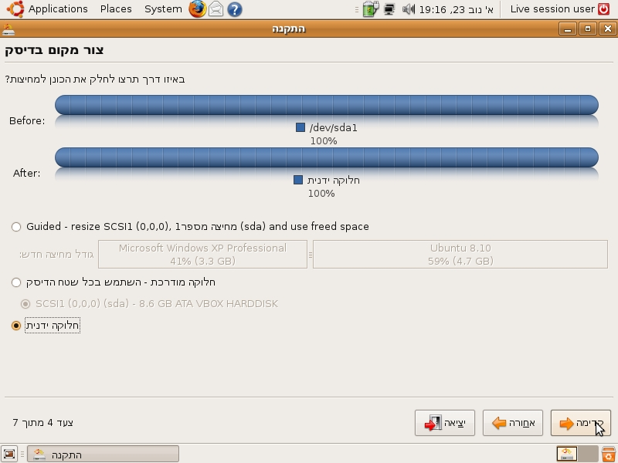
בחרנו לערוך טבלת מחיצות באופן ידני.
מי שאין לו מידע על הכונן הקשיח או שאינו מעוניין לשמור אותו מוזמן לחסוך לעצמו לחיצות עכבר ולתת לתוכנת ההתקנה להחליט עבורו.

Slide 30
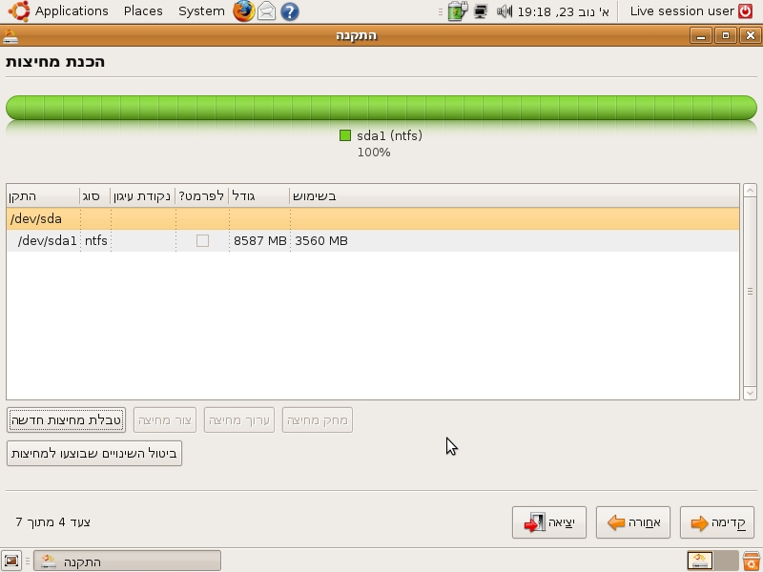
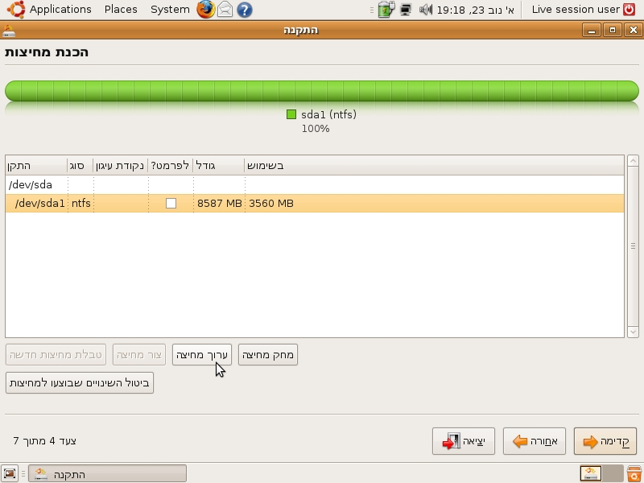
מסך עריכת טבלת המחיצות.
במסך זה נטפל במחיצות.
לא כל השינויים מתבצעים מייד. ניתן להתחרט ולחזור למצב המקורי על ידי לחיצה על "ביטול השינויים שבוצעו למחיצות". יש שינויים (כמו שינוי גודל מחיצות קיימות) שכן מתבצעים מייד ולכן לא ניתן לבטלם. במקרה כזה נקבל על כך הודעה.
נבחר את המחיצה הראשונה ונלחץ על "ערוך מחיצה".

Slide 31
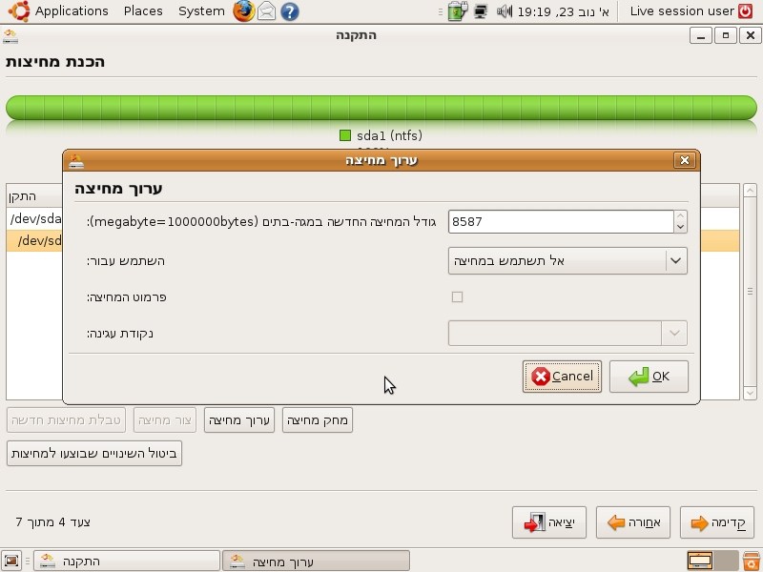
מסך עריכת מחיצה - לפני.
ניתן לקבוע לאיזה גודל לשנות את המחיצה הקיימת על ידי שינוי הערך בתיבה הראשונה.
הערה: מומלץ להשאיר למערכת ההפעלה הקיימת מספיק מקום פנוי לפעולה תקינה שלה.

Slide 32
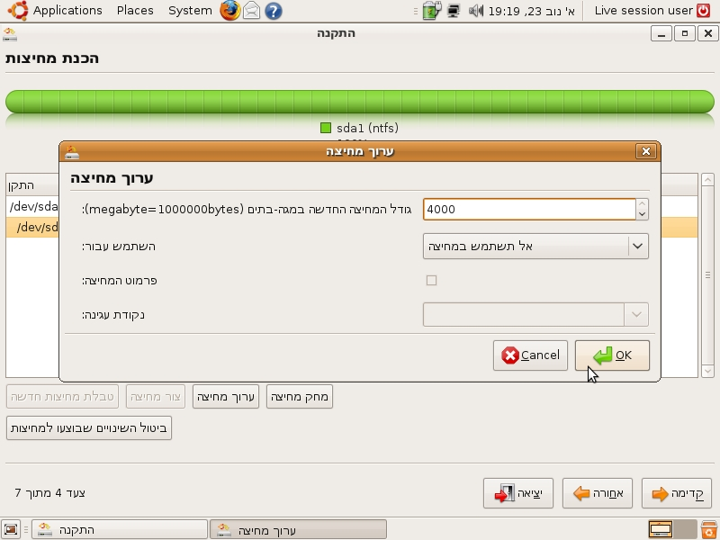
מסך שינוי גודל מחיצה קיימת - אחרי.
גודל המחיצה הוקטן בכ – 4GB.
אפשר גם לבחור ב"השתמש עבור" ntfs ולציין נקודת עיגון (וכמובן לא לסמן “פרמוט המחיצה). אם לא בטוחים עדיף אחרי ההתקנה כדי לא לטעות.

Slide 33
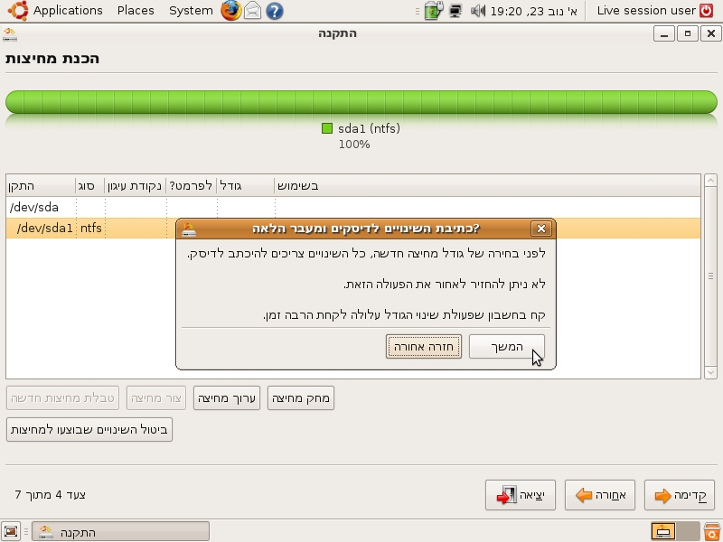
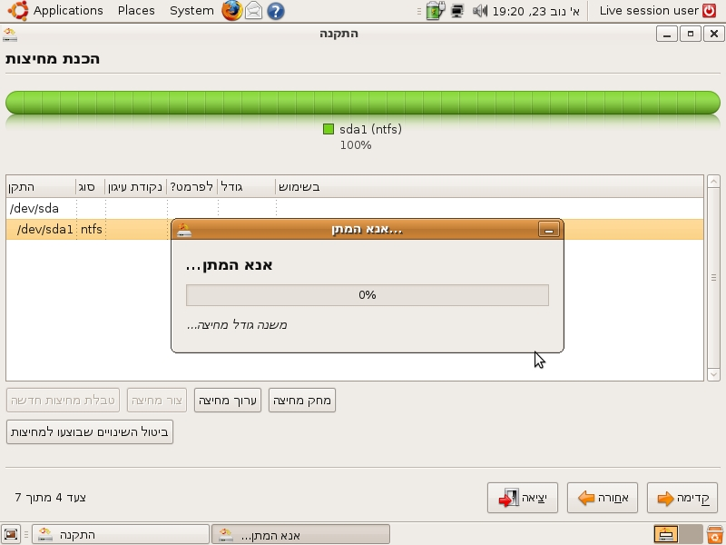
נתבקש לאשר את ביצוע השינוי
לאחר אישור ביצוע שינויים לא ניתן לבטלם.
עוד הזדמנות להתחרט אם אנחנו לא בטוחים שבחרנו מה שאנחנו באמת רוצים.
חשוב: לאורך כל תהליך ההתקנה ובמיוחד בשלב המיחוץ אין לכבות את המחשב.

Slide 34
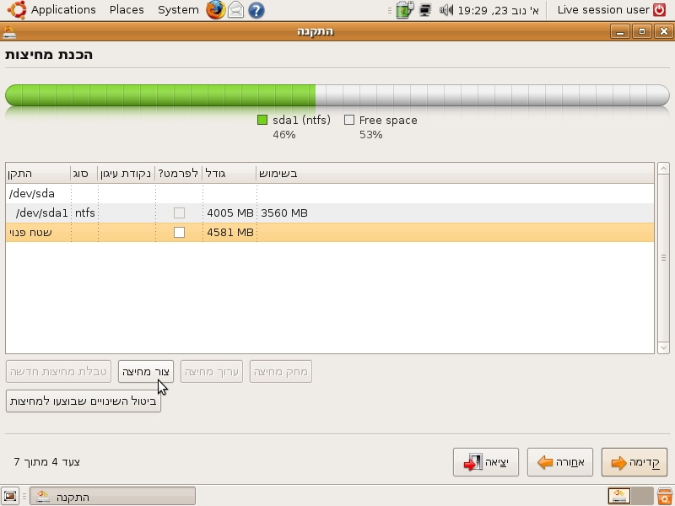
חזרנו שוב למסך עריכת טבלת המחיצות.
נבחר את השטח הפנוי ונלחץ על "צור מחיצה”.

Slide 35
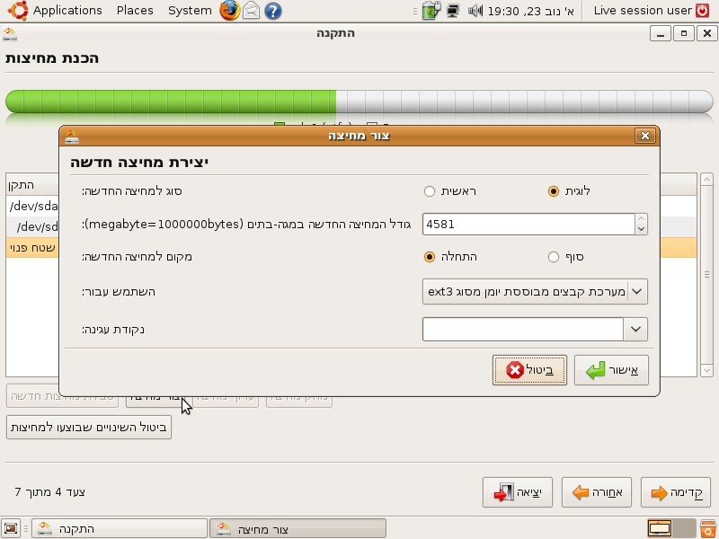
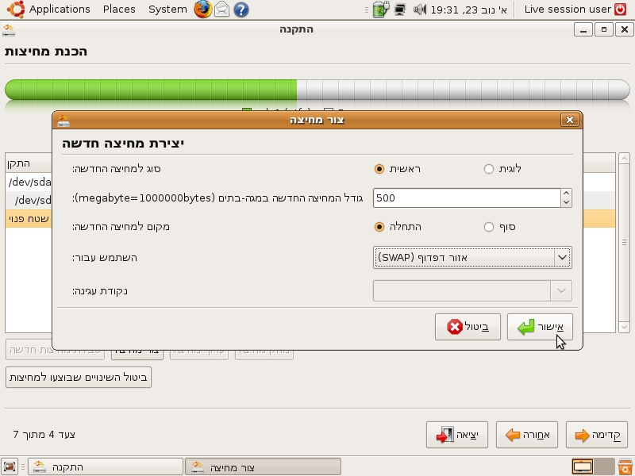
מסך יצירת מחיצה חדשה.
נקבע את סוג המחיצה כראשית.
נקבע את גודל המחיצה (נזכור להשאיר מקום למחיצות הנוספות).
נבחר ב"השתמש עבור" מערכת קבצים SWAP ונאשר.
(למערכת קבצים SWAP אין נקודת עגינה)

Slide 36
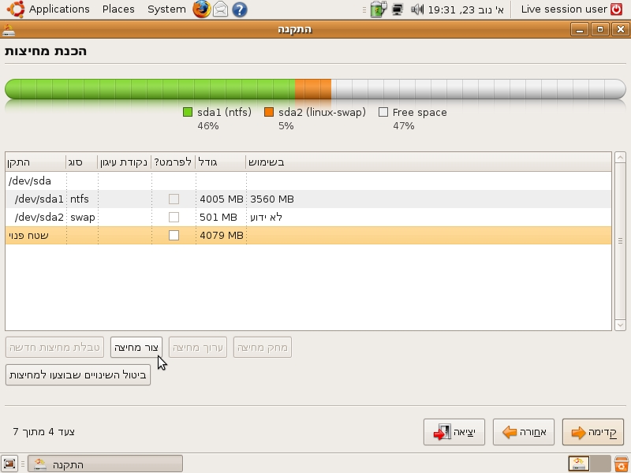
חזרנו שוב למסך עריכת טבלת המחיצות.
שוב נבחר את השטח הפנוי ונלחץ על "צור מחיצה".

Slide 37
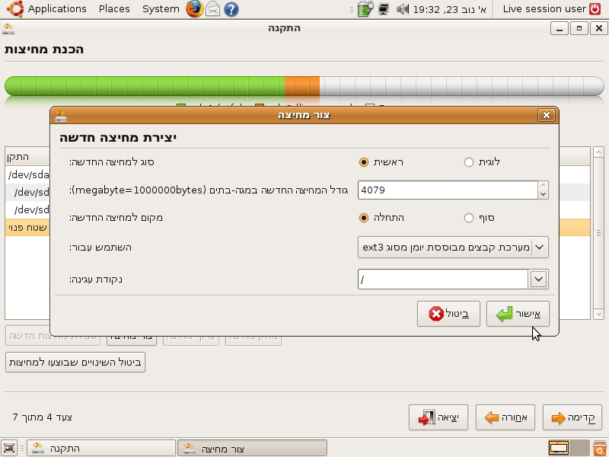
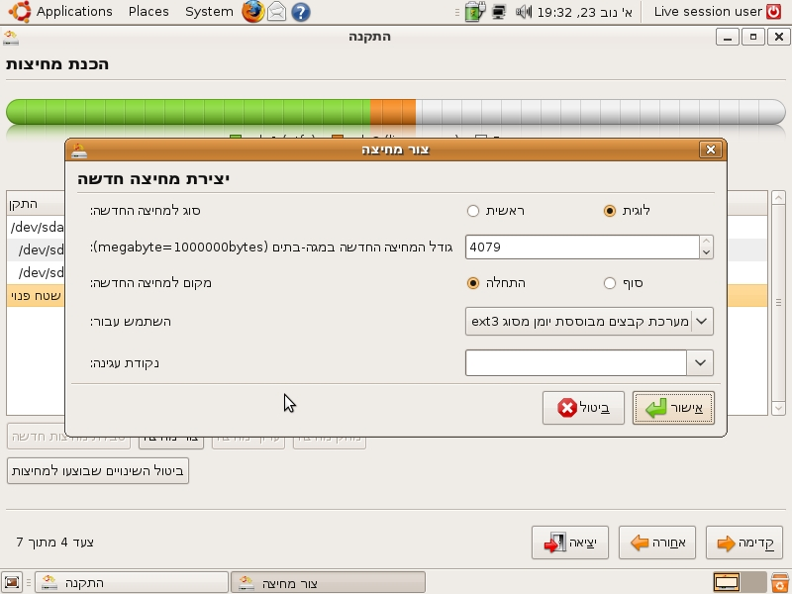
ושוב קיבלנו מסך ליצירת מחיצה חדשה.
נקבע את סוג המחיצה כראשית.
הפעם נשתמש בכל השטח הפנוי.
נבחר ב"השתמש עבור" מערכת קבצים EXT3.
נקבע את נקודת העגינה כ / ונאשר.

Slide 38
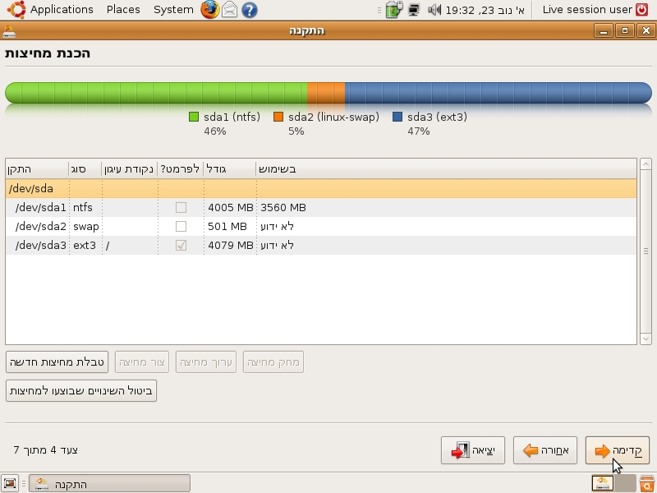
חזרנו שוב למסך עריכת טבלת המחיצות.
נעבור שוב על טבלת המחיצות לוודא שהיא לשביעות רצוננו ונלחץ על "קדימה" להמשך.
חשוב: לוודא שלא מסומן "לפרמט?" על מחיצות שאנחנו לא רוצים שיפורמטו.

Slide 39
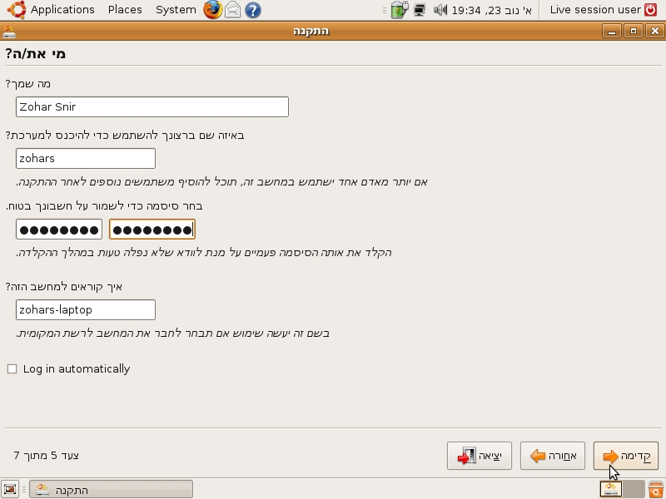
נתבקש לקבוע שמות למשתמש ולמחשב.
לשם המחשב אין משמעות למחשב בודד (גם אם הוא מחובר לאינטרנט).
המשתמש שיווצר בשלב זה יוגדר כמשתמש הראשי במערכת.
אחרי ההתקנה נוכל ליצור משתמשים נוספים.
לא לזלזל בקביעת סיסמה.
שם מחשב ומשתמש באותיות אנגליות ומספרים בלבד.

Slide 40
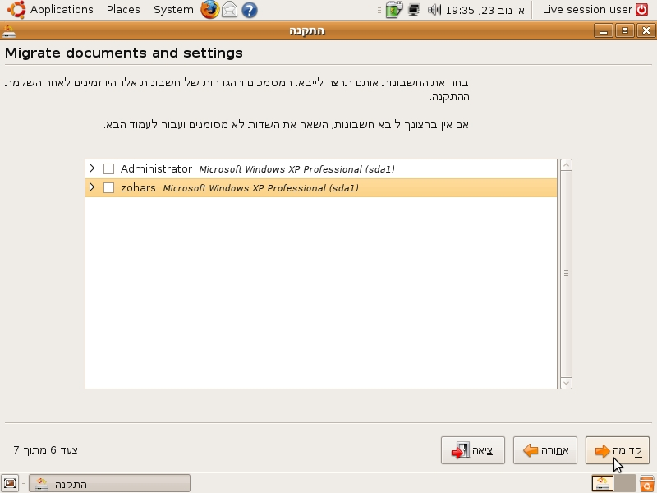
מסך ייבוא מסמכים והגדרות.
ניתן לסמן ייבוא חשבונות ממערכות הפעלה אחרות.
מומלץ רק אם עוברים סופית מאחר שהייבוא הינו חד פעמי.
אם משתמשים במקביל עדיף לגשת לתיקיה אחת הנגישה משתי המערכות.

Slide 41
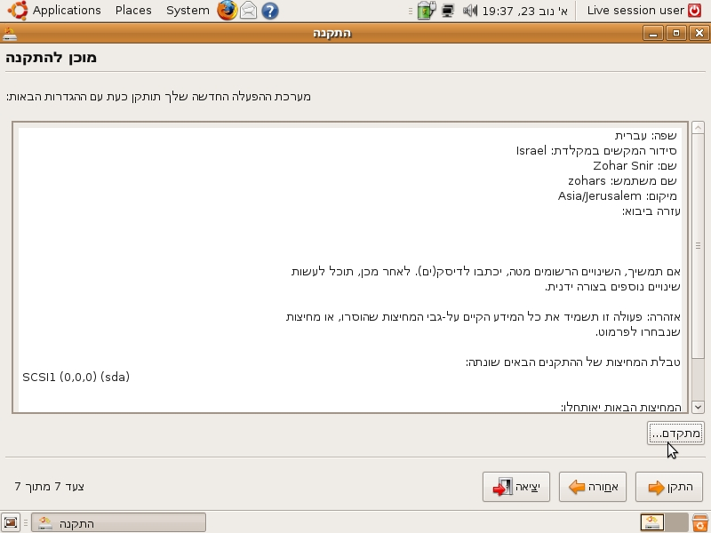
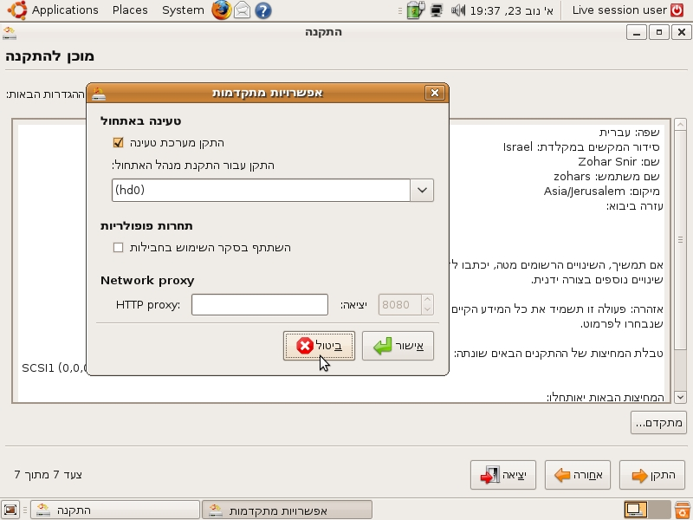
מסך אישור סופי.
ניתן לשנות הגדרות נוספות על ידי לחיצה על "מתקדם...”. בדרך כלל נרצה להשאיר הגדרות אלו ללא שינוי.
נאשר על ידי לחיצה על "התקן”.

Slide 42
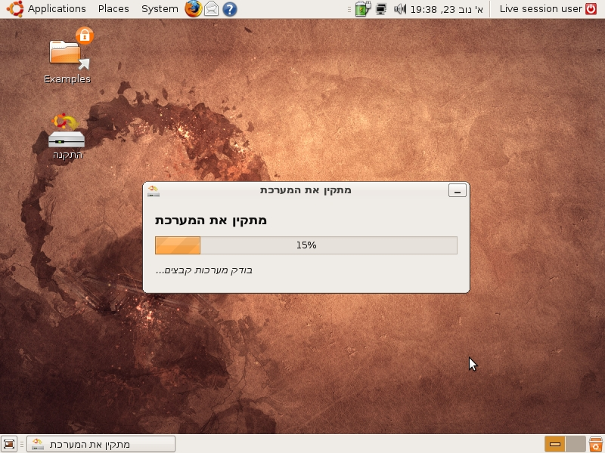
התקדמות ההתקנה.
(זמן להכין קפה)

Slide 43
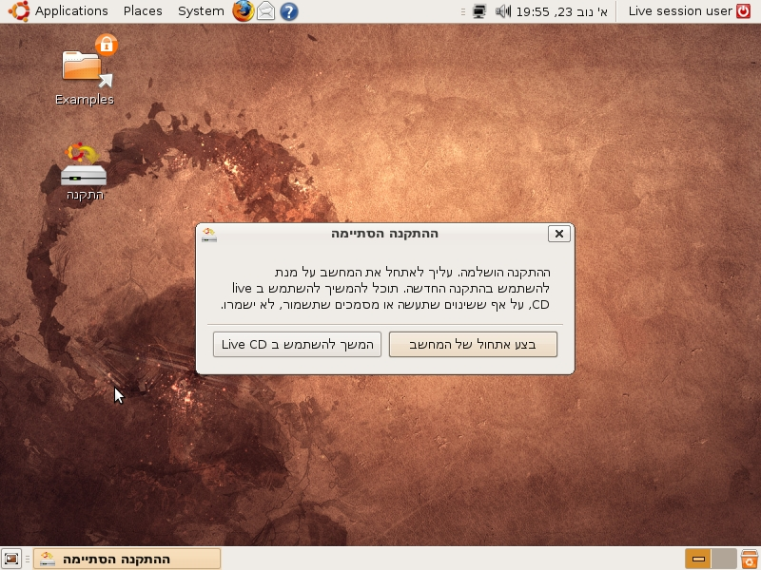
(חזרנו עם הקפה)
נלחץ על "בצע אתחול של המחשב".

Slide 44
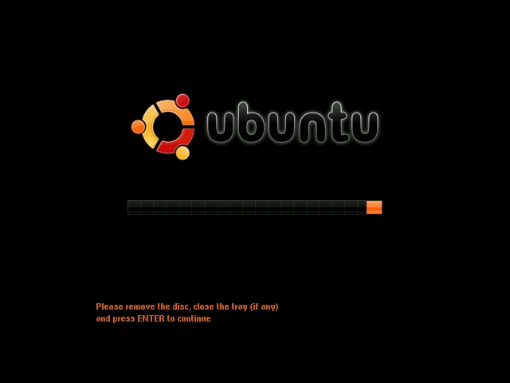
נוציא את דיסק ההתקנה מהכונן ונלחץ על מקש Enter.

Slide 45
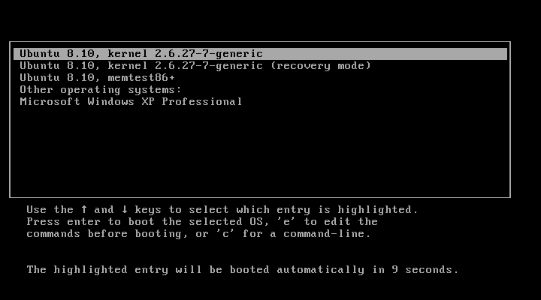
אם יש יותר ממערכת הפעלה אחת על המחשב, נראה אותה ברשימה של GRUB
הערה: אם במהלך ההתקנה שינינו את גודל מחיצת חלונות בפעם הראשונה שנפעיל את חלונות עלולה להתבצע בדיקת CHKDSK – זה נורמלי ואין מה לחשוש מכך.

Slide 46
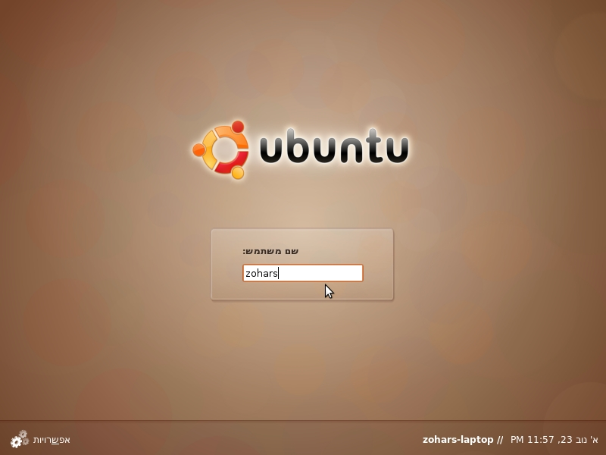
מסך התחברות.
נכניס את שם המשתמש שהגדרנו בהתקנה.

Slide 47
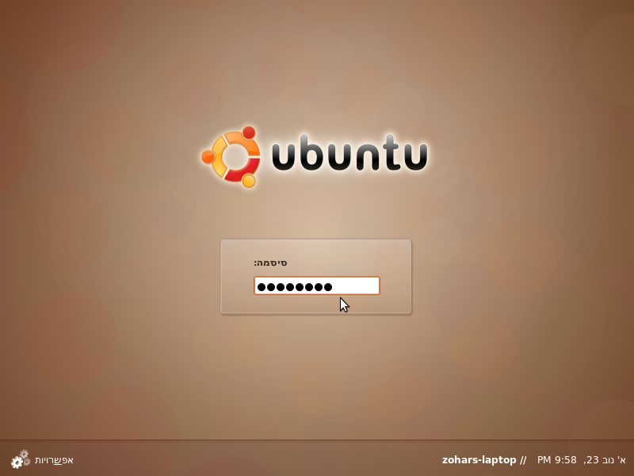
ואת הסיסמה...

Slide 48
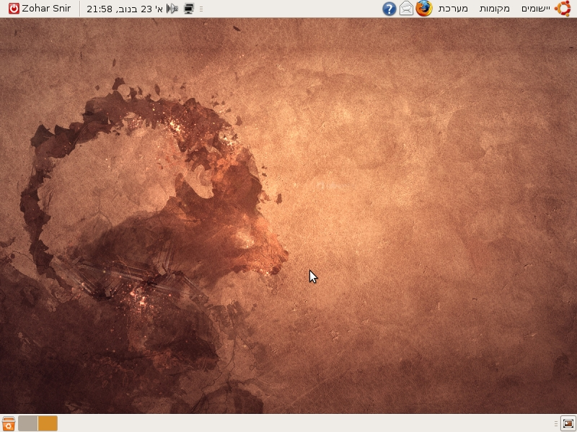
מזל טוב.

Slide 49
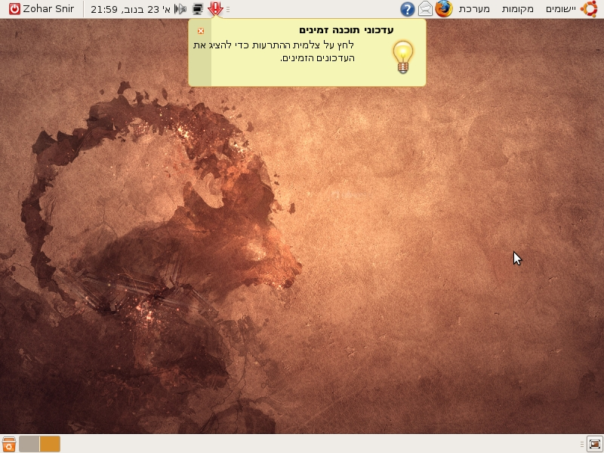
אם אנחנו מחוברים לאינטרנט, נקבל הודעה על עדכוני תוכנה זמינים:
נלחץ על צלמית ההתרעות.

Slide 50
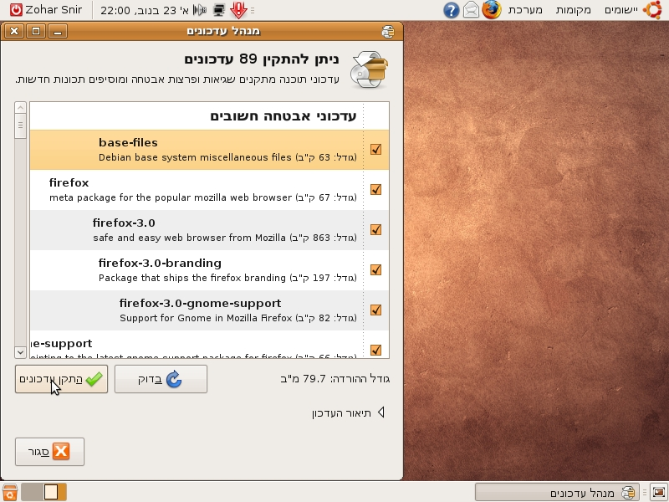
נקבל רשימה של עדכונים זמינים. בברירת המחדל כולם מסומנים.
נלחץ על "התקן עדכונים".

Slide 51
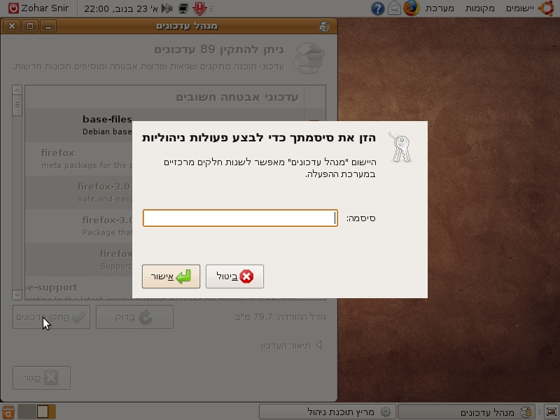
מאחר שאנחנו מנסים לבצע פעולה ניהולית (כזו שמשפיעה על כלל המערכת) נתבקש להקיש סיסמה:
נקיש כאן את הסיסמה של המשתמש שיצרנו בהתקנה ונאשר.

Slide 52
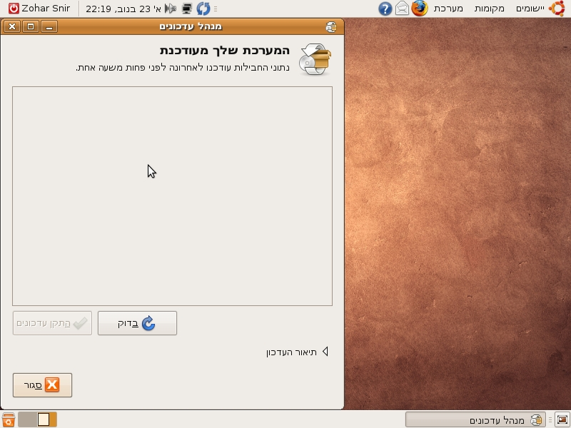
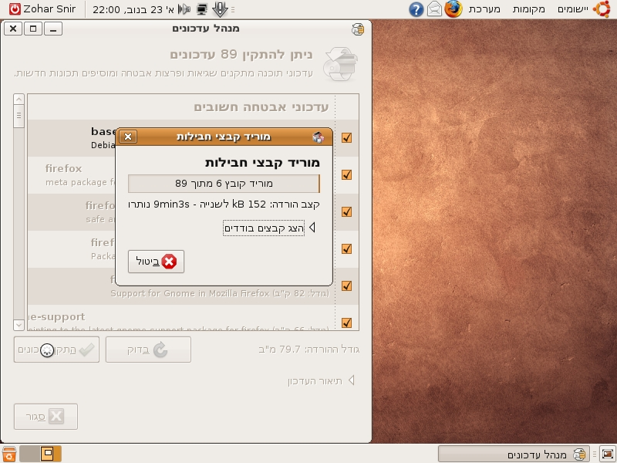
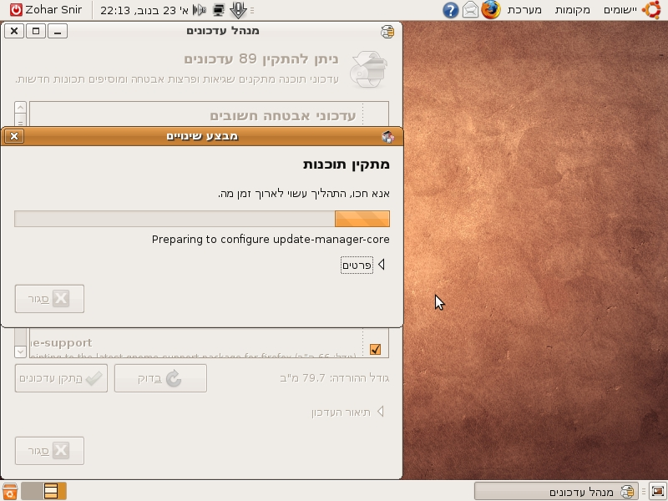
מנהל העדכונים יוריד חבילות ויתקין אותן:
כשיסתיים התהליך, נלחץ על "סגור".
בחלק מהמקרים יהיה צורך בהפעלה מחדש על מנת להחיל את העדכונים.

Slide 53
הערות לגבי תהליך ההתקנה
התהליך שהוצג להלן מדגים התקנה של הפצת אובונטו. לכל הפצה תהליך התקנה משלה עם עיצוב, סדר ושאלות שונות. העקרונות הבסיסיים זהים. הבדלים שעלולים להתקל בהם:
  מסך בחירת חבילות כחלק מתהליך ההתקנה. מומלץ ללכת על ברירות המחדל. תמיד אפשר להוסיף חבילות אחר כך ובקלות.
  הגדרת משתמש root. קיימות שתי גישות לגבי משתמש זה (פרטים בהמשך) בהפצות אחרות יכול להיות שנתבקש להקיש סיסמה ל root בנוסף לסיסמה עבור המשתמש שלנו. לא לזלזל בסיסמה – לזכור את ההשלכות של סיסמה חלשה.
  הגדרות מערכת שונות (כרטיס מסך, רשת, מדפסות וכדו') כחלק מתהליך ההתקנה. אם מסתבכים – לדלג. יותר קל לטפל בהגדרות לאחר ההתקנה.
הבחירות שהוצגו הן רק דרך אחת להתקין לינוקס. כמעט לכל בחירה שהוצגה יש בחירה אחרת שלא הוצגה המתאימה למצבים שונים.
מומלץ, במיוחד בשלב ההתנסות הראשוני, להצמד להתקנה פשוטה ונטולת סיבוכים.

Slide 54
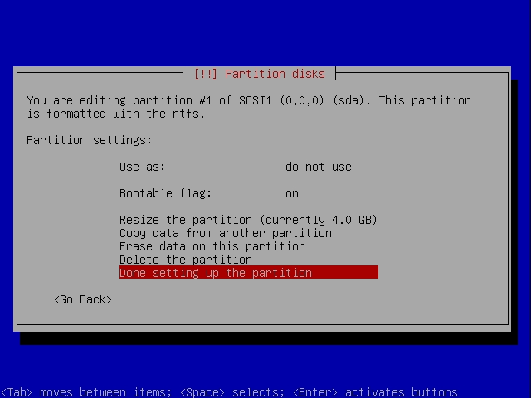
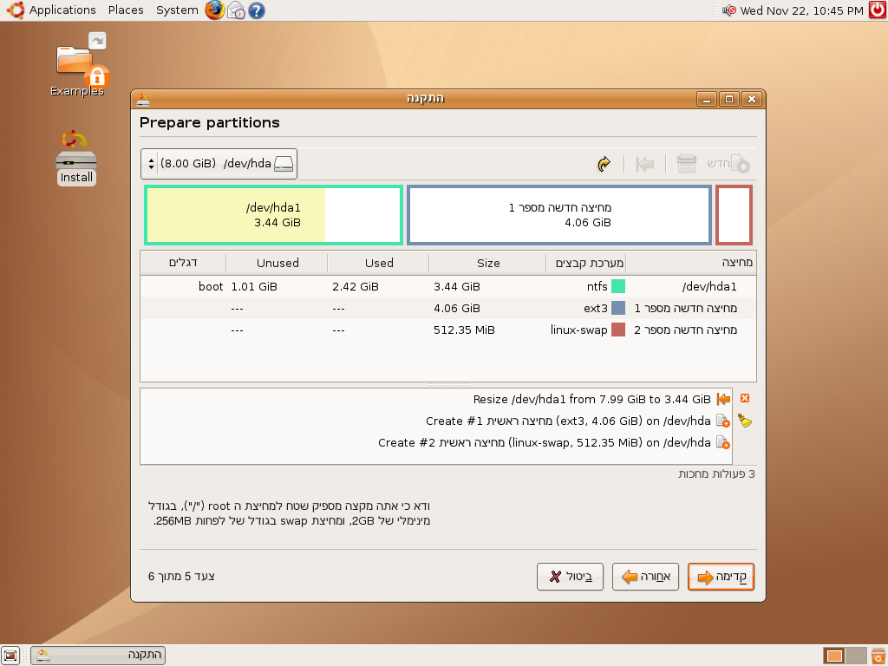
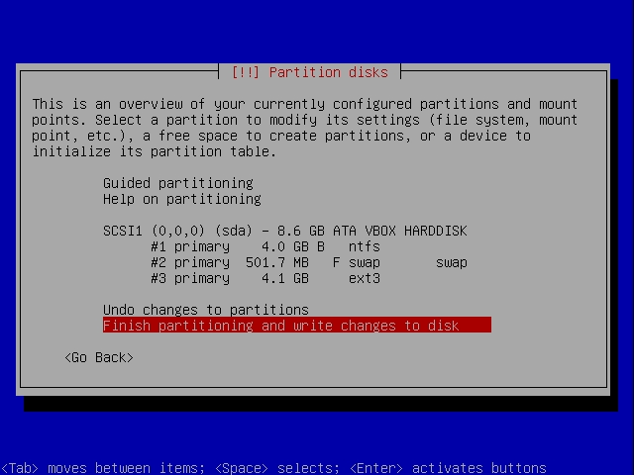
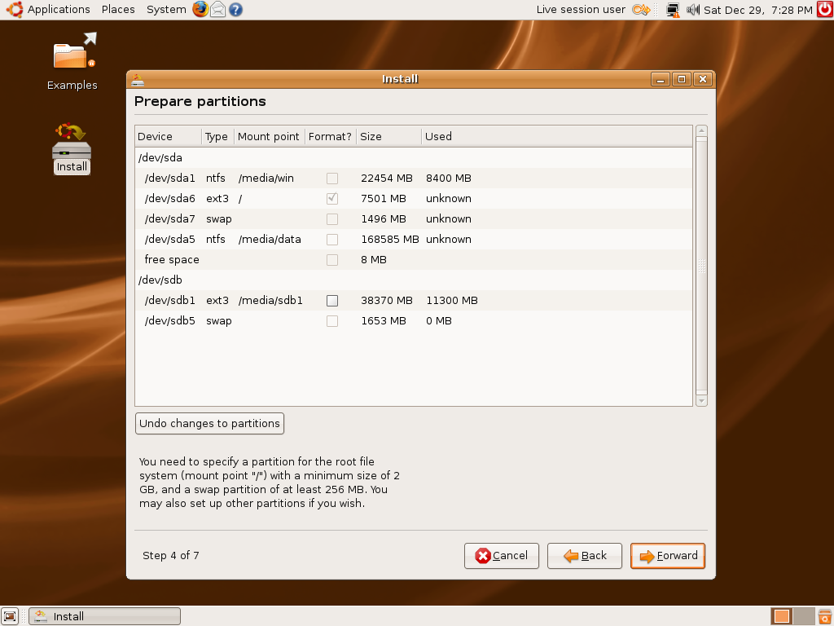
דוגמאות למסכי עריכת מחיצות שונים
אם נבין את העקרונות של עריכת מחיצות נוכל להסתדר עם כל כלי שנתקל בו.

Slide 55
פעולות ראשונות לאחר ההתקנה א'
הגדרת אינטרנט - מומלץ מאוד להשיג מהספק חיבור ללא חייגן או לעבוד עם נתב. ניתן להפוך חלק מהמודמים לנתבים.
  חיבור ללא חייגן או בעזרת נתב – אמור לעבוד ללא הגדרה מיוחדת.
  חיבור עם חייגן (כבלים או בזק) – עוקבים אחרי ההוראות באחד המדריכים הקיימים ברשת. אפשר לחפש מדריכים (או להתייעץ בפורומים) לפי סוג החיבור והמודם באחד מהאתרים הבאים – www.penguin.org.il, www.ubuntu-il.com, www.whatsup.org.il.
    לבעלי מודם בחיבור רשת יש חיים קלים יותר מלבעלי מודם בחיבור USB.
    כדי להמנע מבעיית הביצה והתרנגולת נגלוש למדריך ממחשב שמחובר לאינטרנט (או ממערכת הפעלה אחרת על אותו מחשב שמחוברת לאינטרנט) ונשמור אותו למדיה שתהיה נגישה מהלינוקס – זכרון נייד, דיסקט, תקליטור או מחיצה נגישה.
במערכת מרובת משתמשים – יצירת משתמשים נוספים.
  לא עולה כסף ומונע השפעות בין משתמשים.

Slide 56
פעולות ראשונות לאחר ההתקנה ב'
התקנת תמיכה בקודקים שונים (mp3, divx וכדו') – בדרך כלל פשוט מפעילים את קובץ המדיה ואם מקבלים הודעה שצריך להתקין משהו – עוקבים אחר ההוראות. בדרך כלל מדובר רק בסימון V ואישור. לפעמים צריך לאחר ההתקנה לסגור את הנגן ולהפעיל את קובץ המדיה שוב.
התקנת תמיכה בטכנולוגיות / תוספים שונים (flash, java וכדו') – בדרך כלל פיירפוקס יקפיץ הודעה על צורך בהתקנת תוסף לתמיכה בדף המוצג. פשוט עוקבים אחרי ההוראות. לפעמים (נכון לגבי java ו flash) יש אלטנרטיבות לבחירה – התוסף הקנייני (זה שבא מ sun או adobe בדוגמאות להלן) או אלטרנטיבי-קוד-פתוח. בדרך כלל נעדיף את הקנייני – לרוב עובד טוב יותר.
חומרה כלשהיא לא עובדת "מהקופסא"?
  צעד ראשון הוא לבדוק ב"מערכת" > "ניהול" > "מנהלי התקנים". כלי זה מטפל רק במנהלי התקנים סגורים. לפעמים רק צריך לסמן V על מנת שיטען מנהל ההתקן. הסיבה שמנהלי התקן סגורים לא ייטענו אוטומטית היא רשיונות הפצה מגבילים מצד יצרני מנהלי ההתקן.
  הצעד השני הוא לא ללכת לאתר היצרן לחפש דרייבר אלא ללכת לאחד מאתרי הפורומים/תמיכה ולחפש/לשאול מה עושים.
התקנת חבילה בשם msttcorefonts להוספת תמיכה לגופני מיקרוסופט.

Slide 57
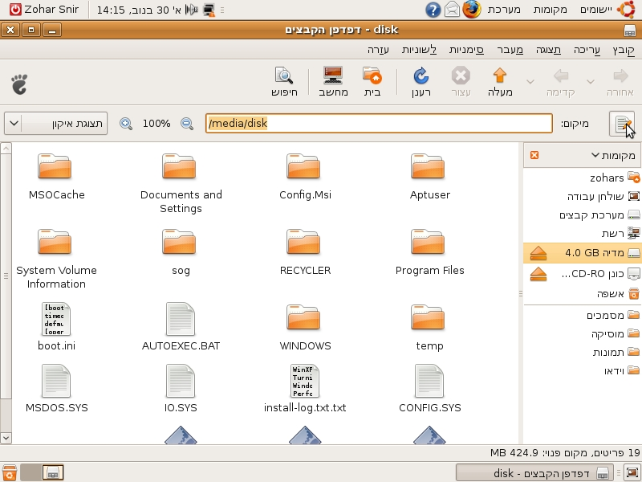
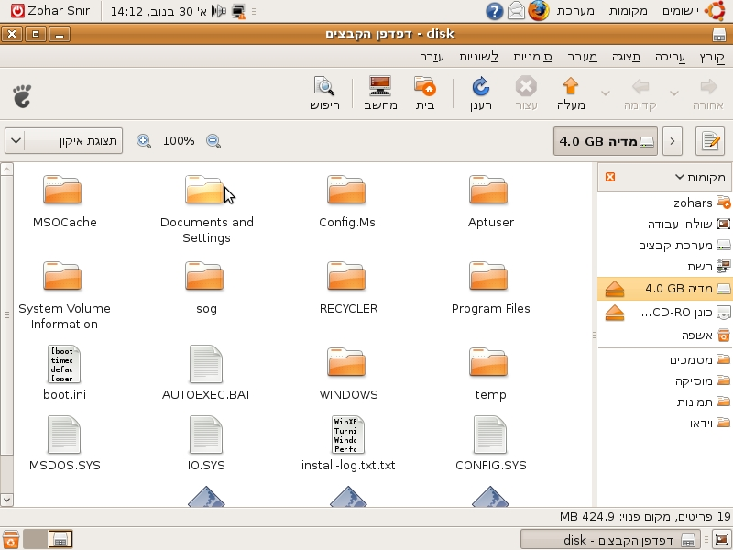
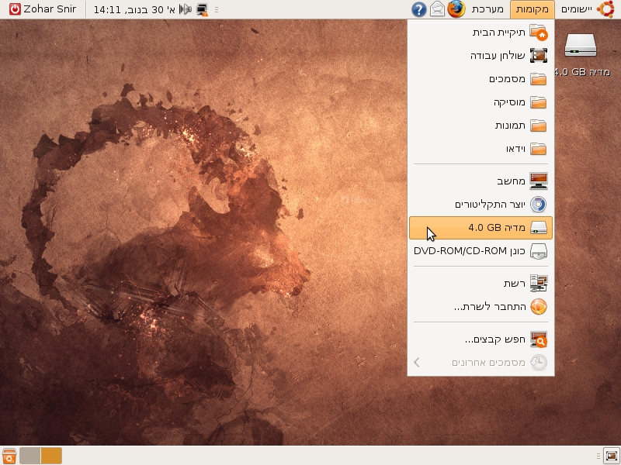

פעולות ראשונות לאחר ההתקנה ג'
איפה המסמכים שלי?
מעגנים וניגשים. אם נבדוק, נראה שמערכת הקבצים מהמחיצה שבחרנו מעוגנת כחלק ממערכת הקבצים /

Slide 58
מי זה root ולאן הוא נעלם?
א'
בראשית היה root.
  בכל מערכת לינוקס/יוניקס קיים משתמש בשם root שיש לו שליטה מוחלטת על הכל. root משמש לניהול המערכת אך יכול בקלות לשמש גם להשמדתה.
  בשימוש יומיומי כל אדם הרוצה להשתמש במערכת (כולל האדם המנהל אותה) מתחבר אליה על ידי המשתמש שלו.
  אף פעולה שמשתמש רגיל עושה לא יכולה להשפיע על משתמש אחר או על כלל המערכת.
  לצרכי ניהול – מתנתק, מתחבר כ root, מבצע פעולות, מתנתק, מתחבר שוב כמשתמש.
ואז נולד su.
  מטרתו העקרית לחסוך את הצורך להתנתק מהמשתמש הרגיל ולהתחבר כ root לביצוע פעולות הדורשות הרשאה זו.
  אופן השימוש: במצב עבודה כמשתמש רגיל נקיש "su”, מתבקשת סיסמת root, לאחר שנקיש אותה אנחנו מחוברים כ root. נבצע את הפעולה שרצינו לבצע. כדי לחזור למשתמש שלנו נקיש “exit”.

Slide 59
מי זה root ולאן הוא נעלם?
ב'
su ילד את sudo.
  sudo משפר את המצב פעם נוספת על ידי האפשרות לבצע פקודה אחת בלבד כ root ללא החשש שנשכח להקיש “exit” לחזרה למשתמש שלנו ונעשה למערכת דברים רעים.
  דרך הפעולה: הוספת הפקודה sudo לפני הפקודה שרוצים להריץ.
  לדוגמא: sudo ls
  sudo גם מציג שיפורים נוספים למערכות מרובות משתמשים. ניתן להגדיר מי מהמשתמשים (הרגילים) רשאי להשתמש בו ואיזה סוג סיסמה הוא יתבקש להקיש לשם כך – שלו עצמו או של root.
חלק מהפצות הלינוקס המודרניות המיועדות לשימוש ביתי (למשל אובונטו) משתמשות ב sudo בשביל להקל על ניהול המערכת על ידי הגדרת המשתמש שנוצר בעת ההתקנה כמשתמש היחיד המורשה לבצע פעולות sudo על ידי הקשת סיסמתו שלו ובמקביל חסימת האפשרות להתחבר עם משתמש root.
למשתמשים חדשים שנוצרים במערכת אין הרשאה זו. לא מומלץ אך ניתן להוסיף להם אותה.
ניתן להחזיר (אם ממש רוצים) את root לפעיל ע"י הגדרת סיסמה עבורו.

Slide 60
מי זה root ולאן הוא נעלם?
ג'
ביצוע פעולות ניהול במערכות “ללא root”
  במסוף: הוספת המילה “sudo” לפני הפקודה אותה רוצים לבצע. לדוגמא על מנת להציג קבצים תוך שימוש בהרשאת root נכתוב:
  sudo ls
  כשנתבקש להקיש סיסמה נקיש את סיסמת המשתמש הרגילה שלנו. (לא רואים את הסיסמה המוקשת אבל היא נקלטת)
  במסך הגרפי: בכל פעם שנפעיל תוכנה שנדרשת עבורה הרשאת root נקבל אוטומטית מסך המבקש שנקיש סיסמה.
  בברירת המחדל המערכת “תזכור” את הסיסמא שלנו למשך רבע שעה. לאחר מכן, אם נרצה לבצע שוב פעולות ניהול נתבקש להקישה שוב.
ביצוע פעולות ניהול במערכות “עם root”
  במסוף: הקשת “- su” (המקף מורה על טעינת משתני הסביבה של root). לסיום “exit”.
  במסך הגרפי: נפתח מסוף, נפעיל su כרגיל ונריץ את התוכנית.

Slide 61
טעויות נפוצות
לא עובדים כ root בשוטף
ל root יש הרשאה לעשות הכל. גם דברים רעים.
לינוקס לא מחליטה בשביל המשתמש מה טוב ומה רע אלא רק מבצעת פקודות.
בעבודה שוטפת עובדים רק עם משתמש רגיל. עבודה עם משתמש רגיל לא יכולה (גם אם מתאמצים) לפגוע במערכת. לא משנה איזה שטויות עושים אין “התקנה מחדש”. מקסימום יש “משתמש חדש”.
בניהול המערכת עובדים עם root וגם אז רק כשצריך (sudo). כשמנהלים מערכת נזהרים שלא ללחוץ על מקשים מיותרים.
האם הפעולה שאני מעוניין לבצע תגרום לכך שהמחשב יתנהג שונה? אם כן מדובר בניהול מערכת. אם לא מדובר בעבודה שוטפת.
למען הסר ספק: ההנחיה הזו לא מתייחסת למשתמשים חדשים בלבד והיא חלה גם על המשתמש המנוסה ביותר.
גם לינוס לא עובד עם root.

Slide 62
טעויות נפוצות
לינוקס זה לא חלונות
לינוקס זה לא חלונות. יש שיטות שונות לעשות פעולות דומות. לדוגמא:
  התקנת תוכנות:
    בחלונות – אתר אינטרנט, הורדה, הפעלה, הבא, סיום.
    בלינוקס – מנהל חבילות. הסבר בהמשך.
  העדפת תוכנות חלונאיות על תוכנות לינוקסאיות:
    בשביל לצרוב לא צריך נרו. צריך תוכנת צריבה.
    במקום להתעקש להפעיל נרו על wine עדיף לעבוד עם K3B.
  מוכר זה לא בהכרח נוח, שונה זה לא בהכרח רע. לדוגמא, מחיקת 5 מילים:
    בחלונות – Ctrl-Shift-Right חמש פעמים ואז Ctrl-X.
    בוים – d5w.
יש מחשבה מאחורי השיטה גם אם במבט ראשון אולי לא רואים.

Slide 63
התקנת תוכנות
א'
שימוש במנהל חבילות
  נוח יותר – הכל נמצא במקום אחד.
  בטוח יותר – אם משתמשים רק במקורות בטוחים.
  בריא יותר – תלויות והתנגשויות מנוהלות עבורך.
  מאפשר עדכון אוטומטי של כל החבילות ממקום אחד.
אפשר למצוא ברשת הרבה מדריכים לניהול חבילות. למשל ב: http://tinyurl.com/68fzl3

Slide 64

התקנת תוכנות ב' – הדרך הישנה
מפתחים
אתרי
פרוייקטים
משתמשים

Slide 65




התקנת תוכנות ג' – מנהל החבילות
מפתחים
אתרי
פרוייקטים
מאגרי חבילות
משתמשים

Slide 66

מנהל חבילות

Slide 67
טעויות נפוצות
בחירת הפצה וייאוש מוקדם
בחירת הפצה:
  לא להפוך את הנושא לפרוייקט חיים. לבחור אחת מהפופולריות ולקפוץ למים.
  לא להתייחס למלחמות הפצות או להמלצות מומחים.
  לא חייבים להוריד בשביל לראות - יש צילומים/סרטים ב:
    http://www.thecodingstudio.com/opensource/linux/screenshots
    אתרי ההפצות או youtube.
ייאוש מוקדם:
  לקחת בחשבון שלא הכל יעבוד תוך עשר דקות.
  אם משהו לא הולך – קוראים, שואלים בפורומים, מנסים.
  מטפלים בכל בעיה בנפרד – אין שורה שצריך להריץ והכל יסתדר.
  כל טיפול בבעיה הוא לימוד.

Slide 68
לאן ממשיכים מכאן
רצוי מאוד להחליט מה רוצים לעשות עם הלינוקס ולא רק להתקין אותו.
  החלפת מערכת ההפעלה הקיימת.
  שרת: web/ftp/mail/anti-spam/ssh...
  מחשב מולטימדיה לסלון.
  השמשת מחשב ישן.
  כל מטרה מוגדרת אחרת,
  האפשרויות אינסופיות.

Slide 69
תודות וקישורים
אתרי האינטרנט:
  פינגווין עברי גאה - www.whatsup.org.il
  הפינגווין - www.penguin.org.il
  לינמגזין – linmagazine.co.il
  ברוכים הבאים ללינוקס – welcome.linux.org.il
  www.ubuntu-il.com
תודה גם ל:
  שלומי פיש.
  חוליאן דייטש.

Slide 70
קישורים נוספים
מקומות למציאת מדריכים להפיכת מודמים שונים לנתבים:
  פורום רשתות ואבטחת מידע בפרש:http://www.fresh.co.il/vBulletin/forumdisplay.php?f=28
  מקוצר: http://xrl.us/tmjo
  פירוט מלא של נתונים שונים – מודמים, ספקיות, כתובות ועוד:
  http://www.netcheif.com/Articles/BrdBandDefs/BrdBandDefs.htm
  מקוצר: http://xrl.us/tmjp
  מקור נוסף למדריכים בנושא:
  http://petri.co.il
מקורות מידע כלליים נוספים:
  מדריך הטרמפיסט למחשב: http://www.guides.co.il
  לינוקס ישראל: http://www.linux.org.il

